Slide 1

“LEAN PRODUCTION”
“Lean production”
Comment créer
un FLUX de production ?

Slide 2
EXEMPLES DE PROCESSUS
activité
attente
stock
activité
attente
stock
etc.
A. Trajet en avion :
  Vol : 5 heures
  attente, enregistrement, déplacement, etc : 10 heures
B. Phases dans le jeu de simulation :
  nombre de “phases de production” : 10
  nombre de “stocks intermédiaires” : 11

Slide 3
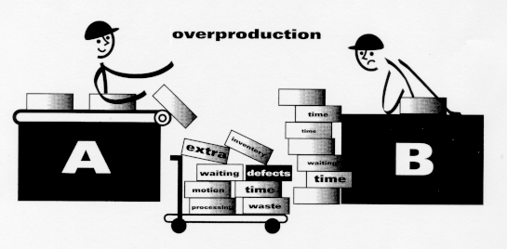
SYSTÈME POUSSÉ
Système poussé
Dans un système de production poussé, chaque étape de production se fait dans un “îlot indépendant”
Les produits sont “poussés” à travers les étapes de production jusqu’au client
SURPRODUCTION

Slide 4
PARAMÈTRES DE PRODUCTION
Paramètres de Production
La Production est un “processus en chaîne”
Les principaux paramètres sont donc :
Longueur Lead time = somme de tous les maillons
        Résistance = maillon le plus faible
Capacité Goulot = maillon avec la plus faible capacité
Takt time = temps du maillon le plus lent

Slide 5
COMMENT “TIRER” LA CHAÎNE ?
Comment “Tirer” la Chaîne ?
Ne fabriquer que :
  ce qui est demandé par l’étape suivante
  lorsque c’est réellement nécessaire
puis relier :
toutes les phases de production depuis le client jusqu’à
la matière première
afin d’obtenir :
  un “lead time” court
  une qualité élevée
  un coût réduit

Slide 6
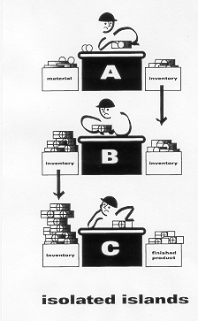
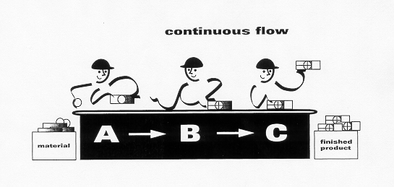
1. CRÉER LE FLUX
1. Créer le FLUX
Passer d’un processus par lot ...
… à un processus continu
FLUX CONTINU
ILOTS ISOLES

Slide 7
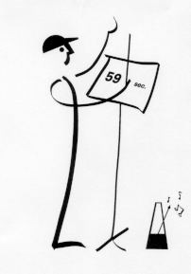
2. FABRIQUER AU “TAKT TIME”
2. Fabriquer au “takt time”
Takt time: temps au bout duquel un produit doit être fabriqué afin de satisfaire la demande client
Temps Disponible
Demande Client
Takt time =

Slide 8
3. UTILISER DES SYSTÈMES KANBAN
3. Utiliser des systèmes kanban
Si des étapes de production consécutives ne peuvent pas être couplées dans un process continu alors :
utiliser un système KANBAN
Process 1
stock
(client)
stock
Process 2
(fournisseur)
Signal
Kanban
Signal
Kanban

Slide 9
VERS LA “LEAN PRODUCTION” :
1. Éliminer les Gaspillages ⇒ “Valeur Ajoutée”
2. Ne pas travailler par LOT ⇒ “Flux”
3. Rythme Quantité/Vitesse ⇒ “Takt time”
4. Au bon moment : tirer ⇒ “Kanban”
5. Amélioration continue ⇒ “Kaizen”

